Slide 1
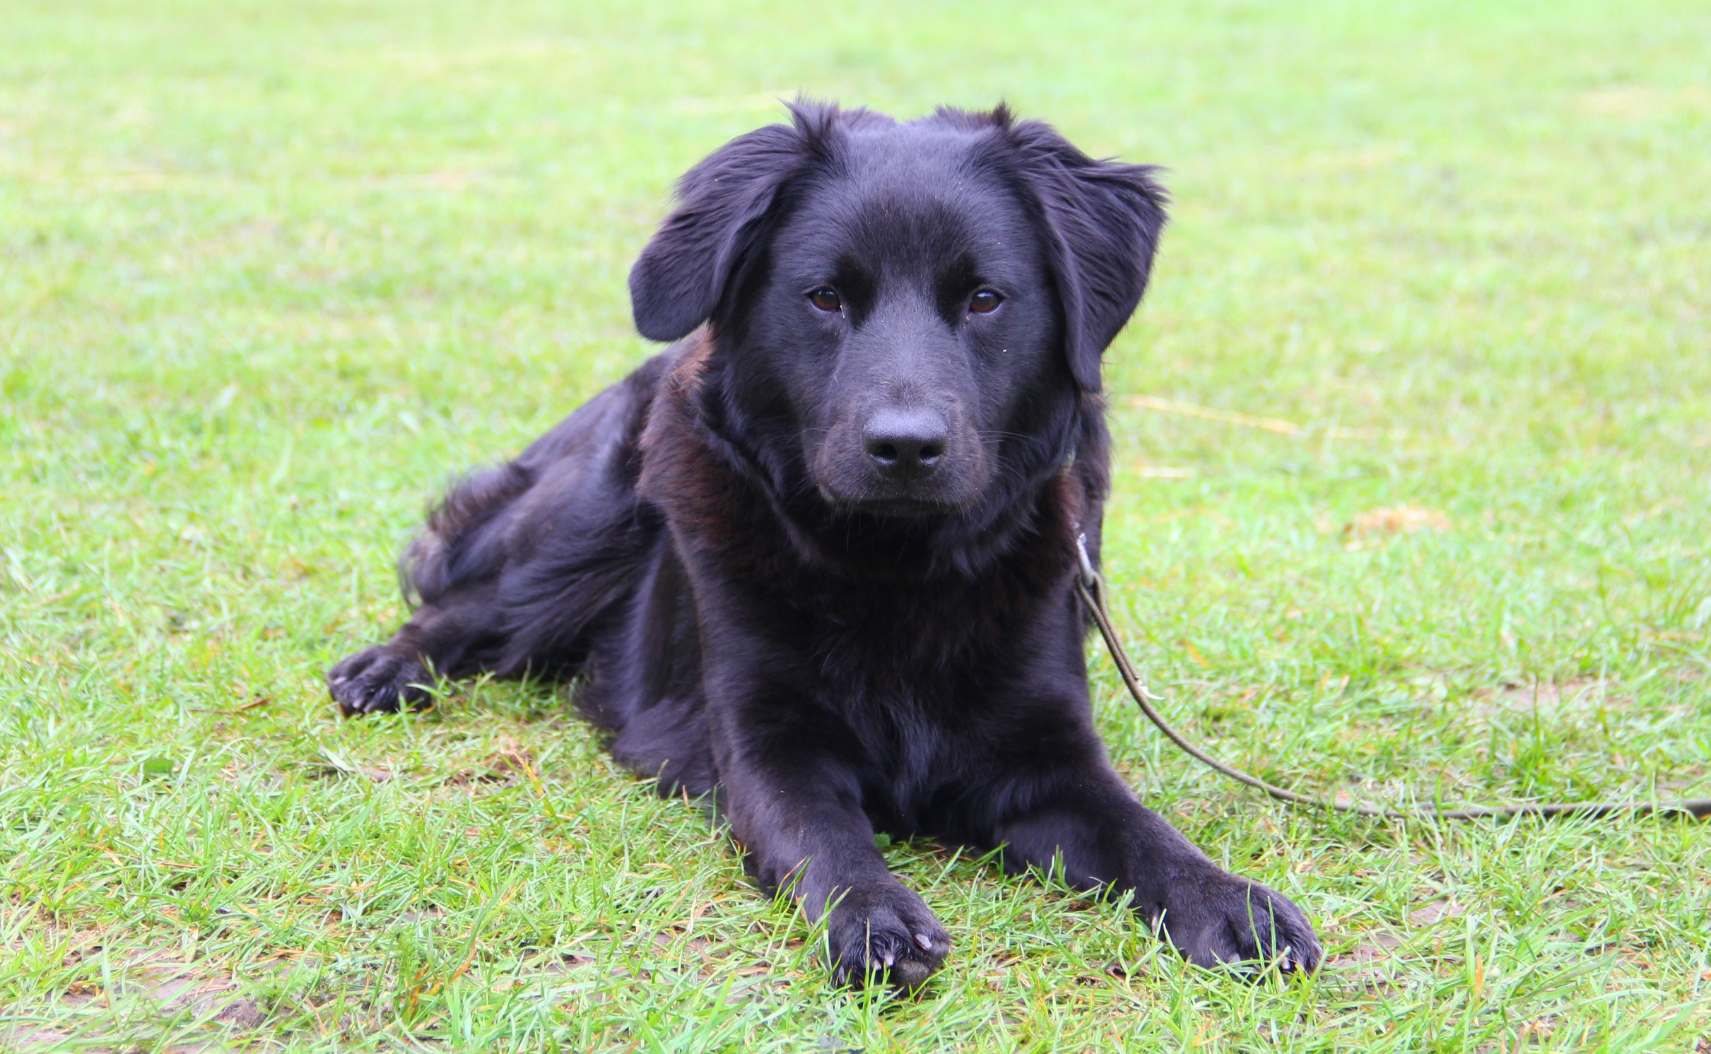
IMAGIN’ en SCENE
Version numérique
Je cherche des personnages pour jouer avec Natanaël

Slide 2
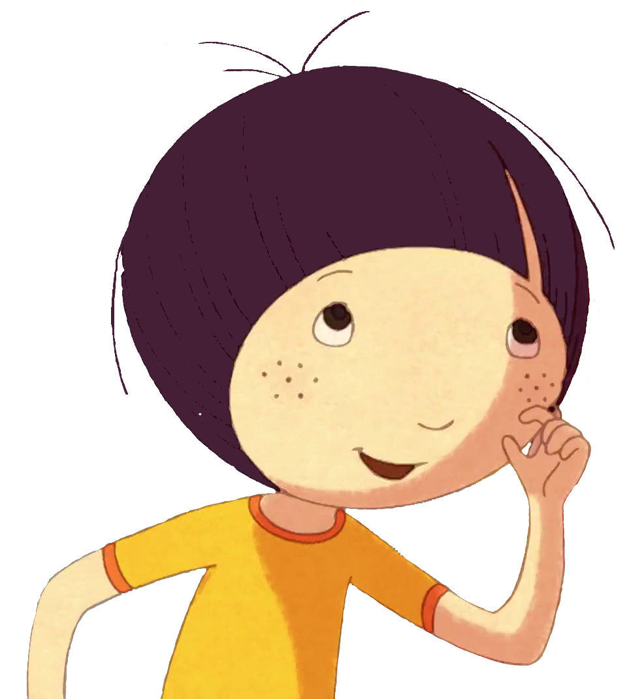
J’ai une idée

Slide 3
Conseils avec Power point
1 plan fixe du film correspond à 1 page de powerpoint.
Utiliser la page en pleine page
Variante en travail papier :
On peut composer sur feuilles en dessin , peinture…
Faire un décor
Dessiner et découper des personnages
Les placer dans le décor
Ajouter des bulles de dialogues éventuelles
reprendre en photo un travail papier (sans montrer de bords)
Et faire ses pages dans power point en y ajoutant le texte. Si besoin.
Power point permet d’exporter en film mp4 directement
Voir descriptif en page suivante

Slide 4
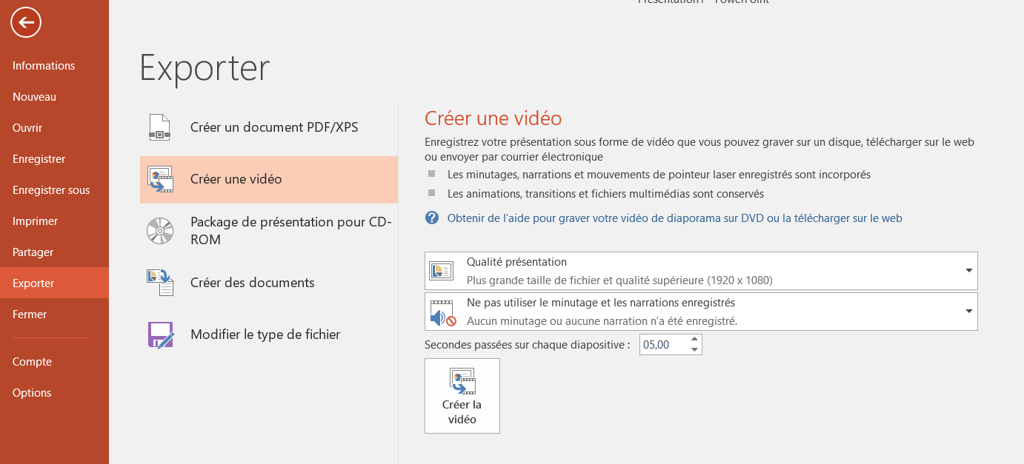
2
1
3
4
1 Menu fichier : exporter
2 Créer une vidéo
3 Laisser la qualité de diffusion comme telle (mais on peut régler si l’on veut)
4 Créer la vidéo en mp4

